Slide 1


Slide 2

Il convient de lancer le mode diaporama pour la diffusion de la leçon en classe
Réservé à l’enseignant (e)

Slide 3

Pictogrammes
Réservé à l’enseignant (e)

Slide 4
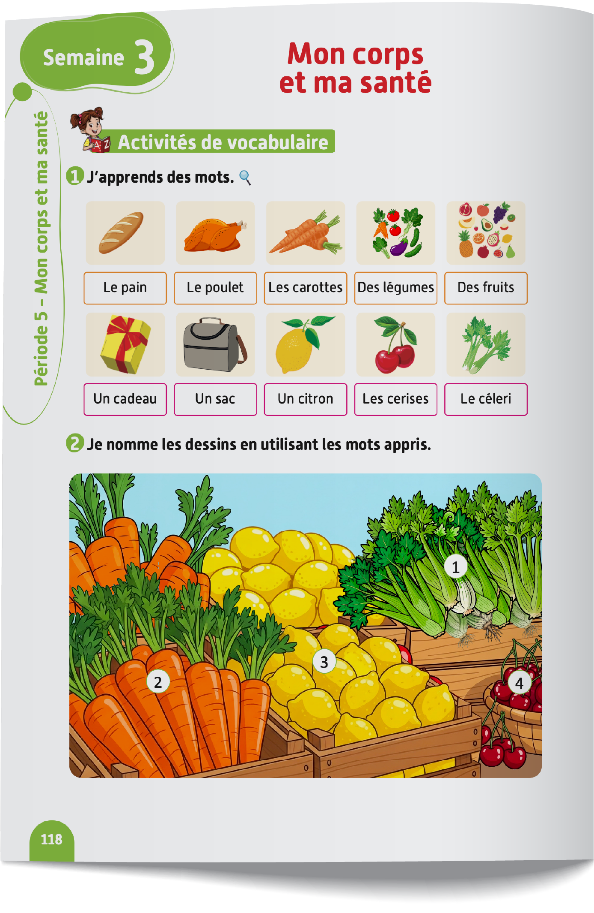
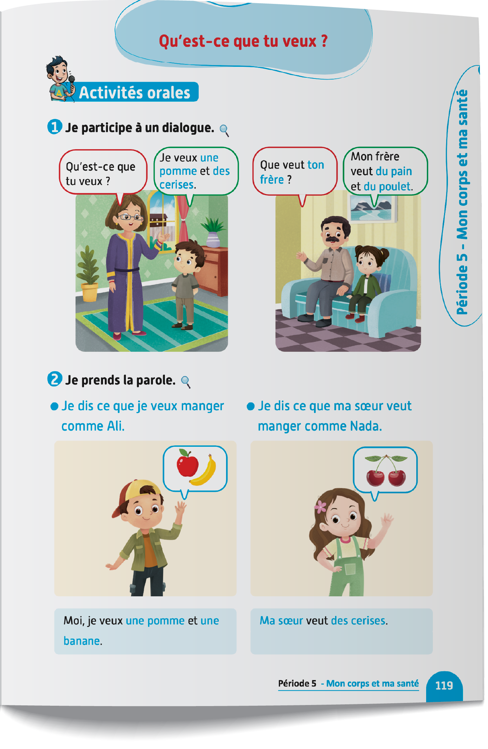
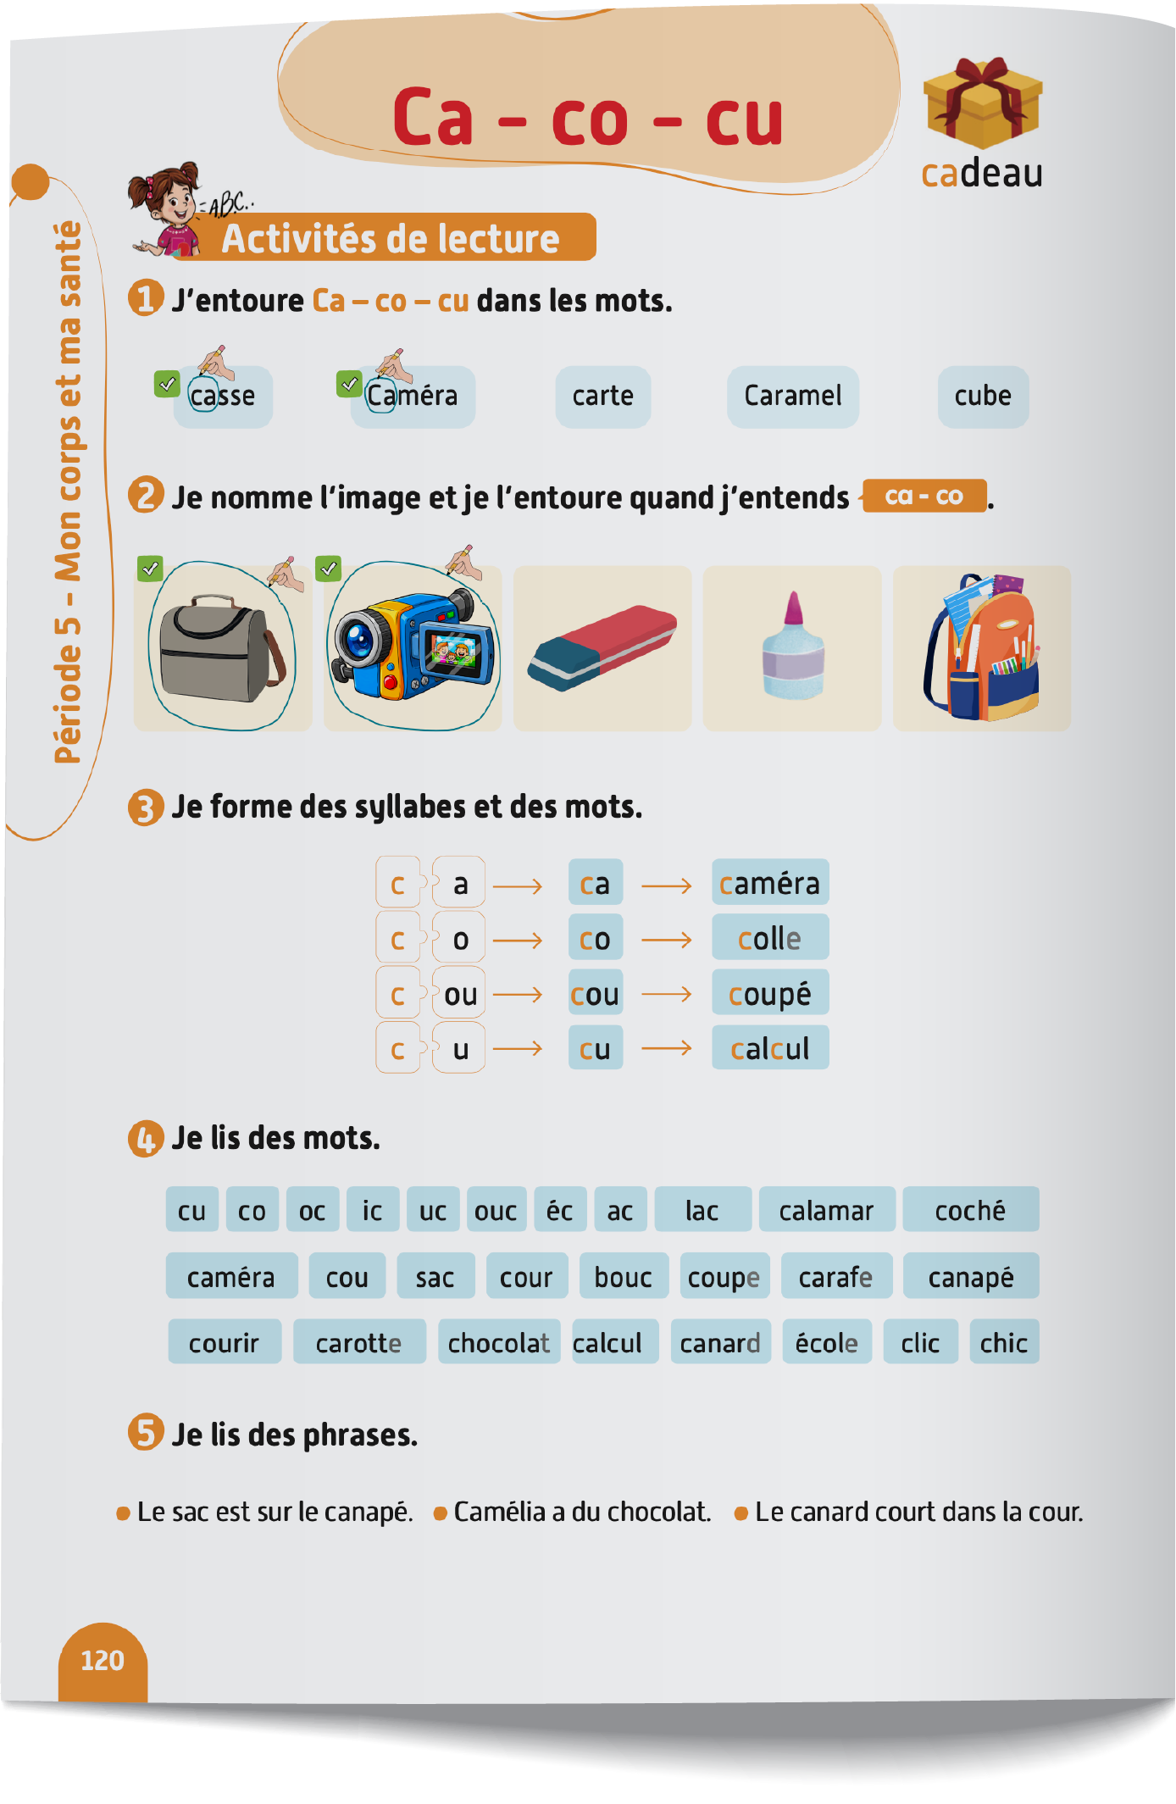
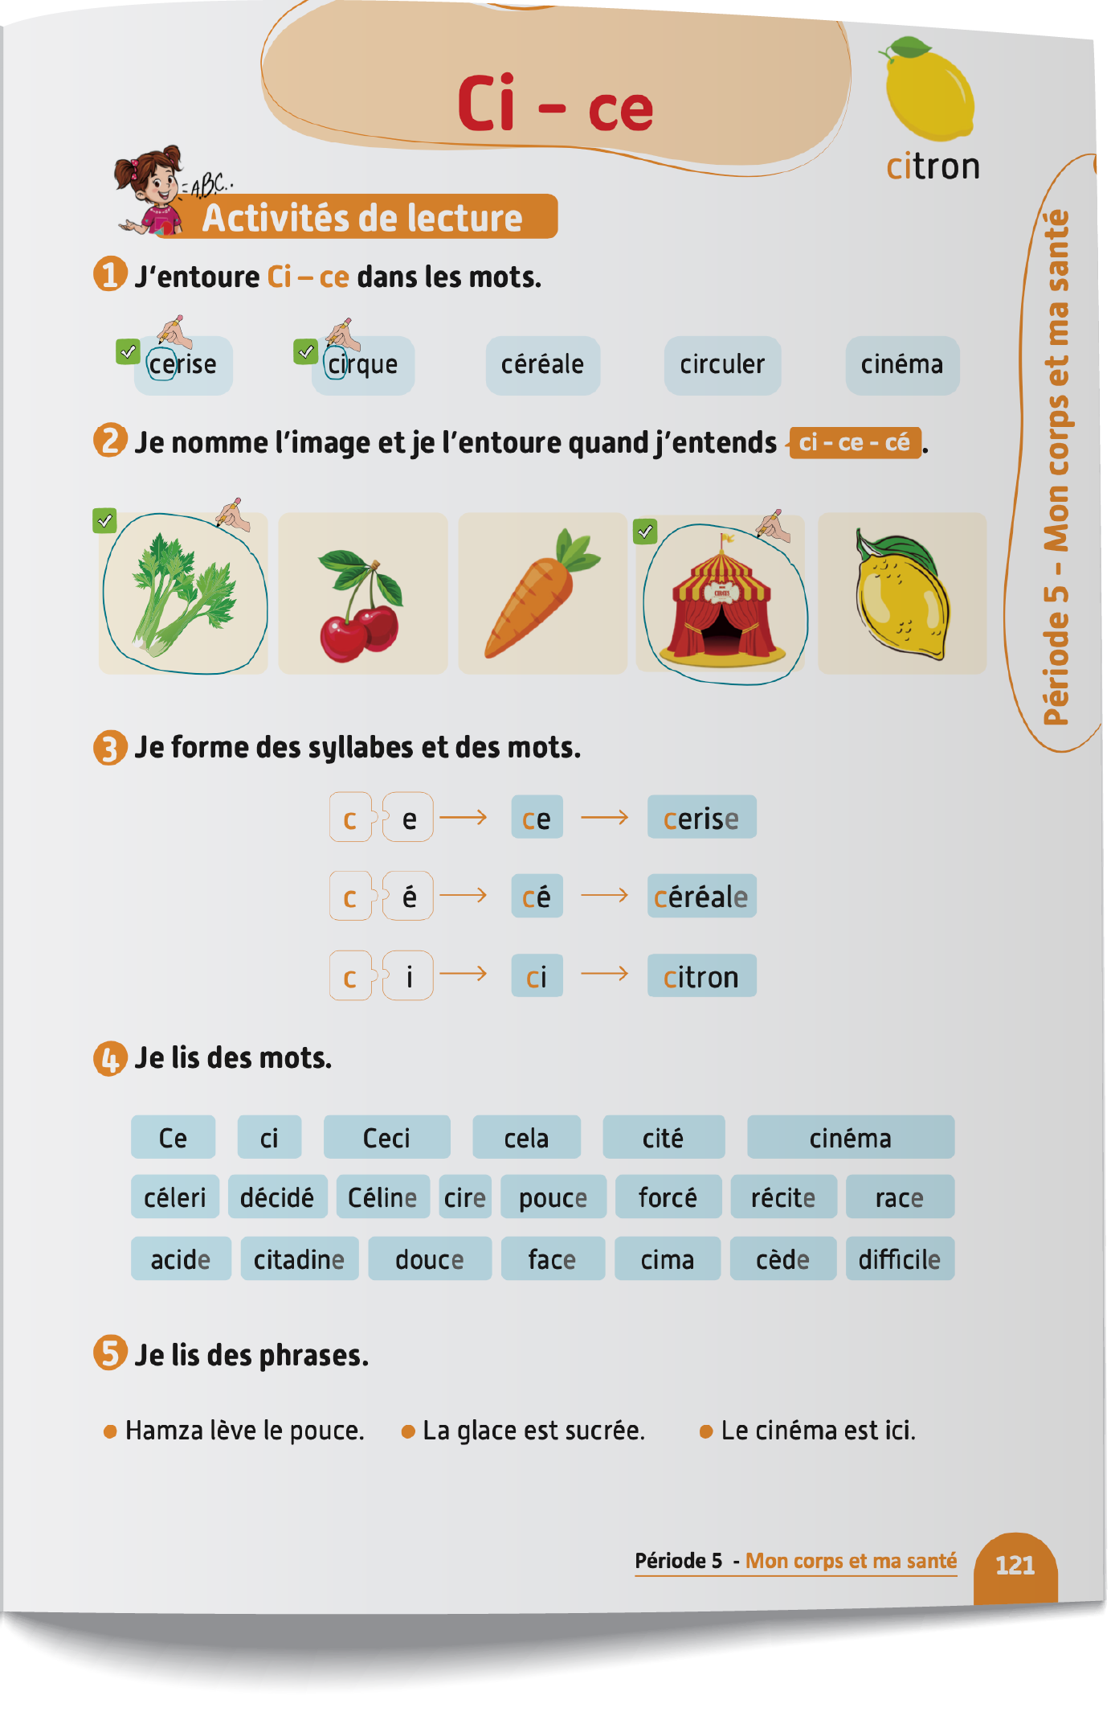
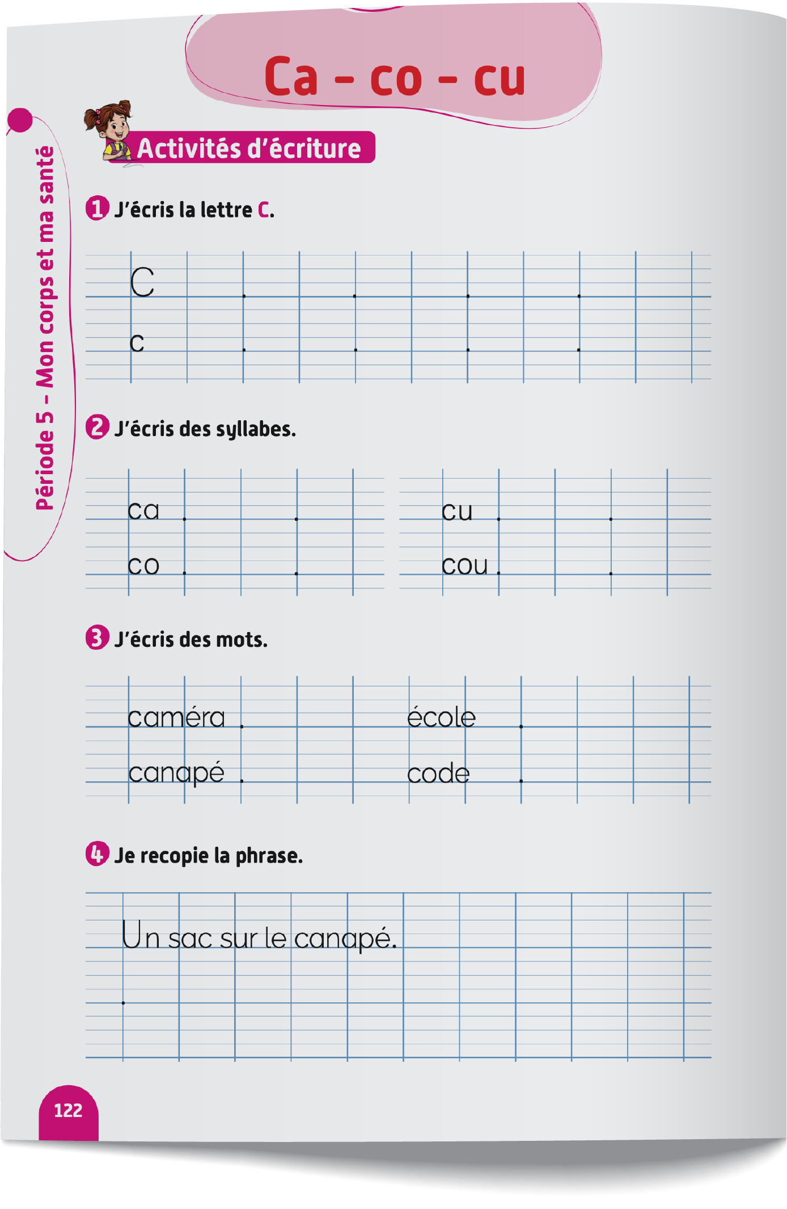
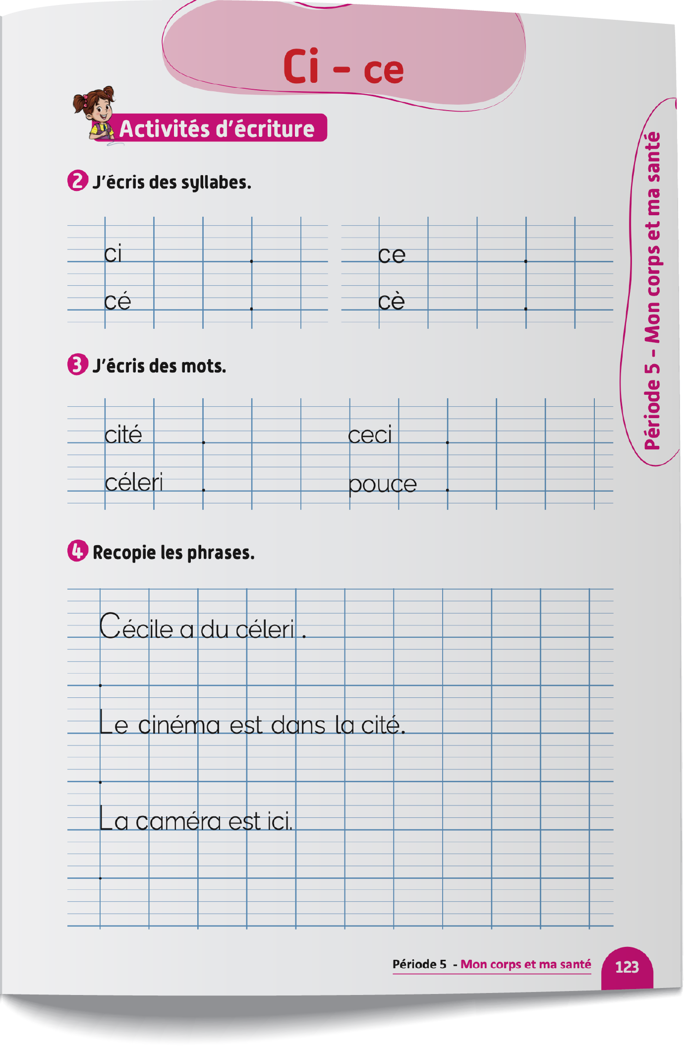
Contenu de la semaine
Réservé à l’enseignant (e)

Slide 5
Organisation de la semaine
Réservé à l’enseignant (e)
Séance 4
Présentation du vocabulaire
Exploitation du vocabulaire
Activités de vocabulaire sur livret
Oral – Dialogue
Lecture - Mots
Écriture - Mots
Séance 5
Oral – Acte de parole
Lecture Ca - co - cu
Écriture - Lettre : C - c
Oral – Dialogue
Lecture - Phrases
Écriture - Dictée
Séance 3
Oral - Acte de parole
Lecture Ci - ce
Écriture Ca – co – cu – ci - ce
Révision
Lecture offerte

Slide 6



Plan de la séance 4
Réservé à l’enseignant (e)
1. Dialogue
Dialogue reprenant les actes de parole enseignés.
Lecture de mots
Écriture de mots

Slide 7
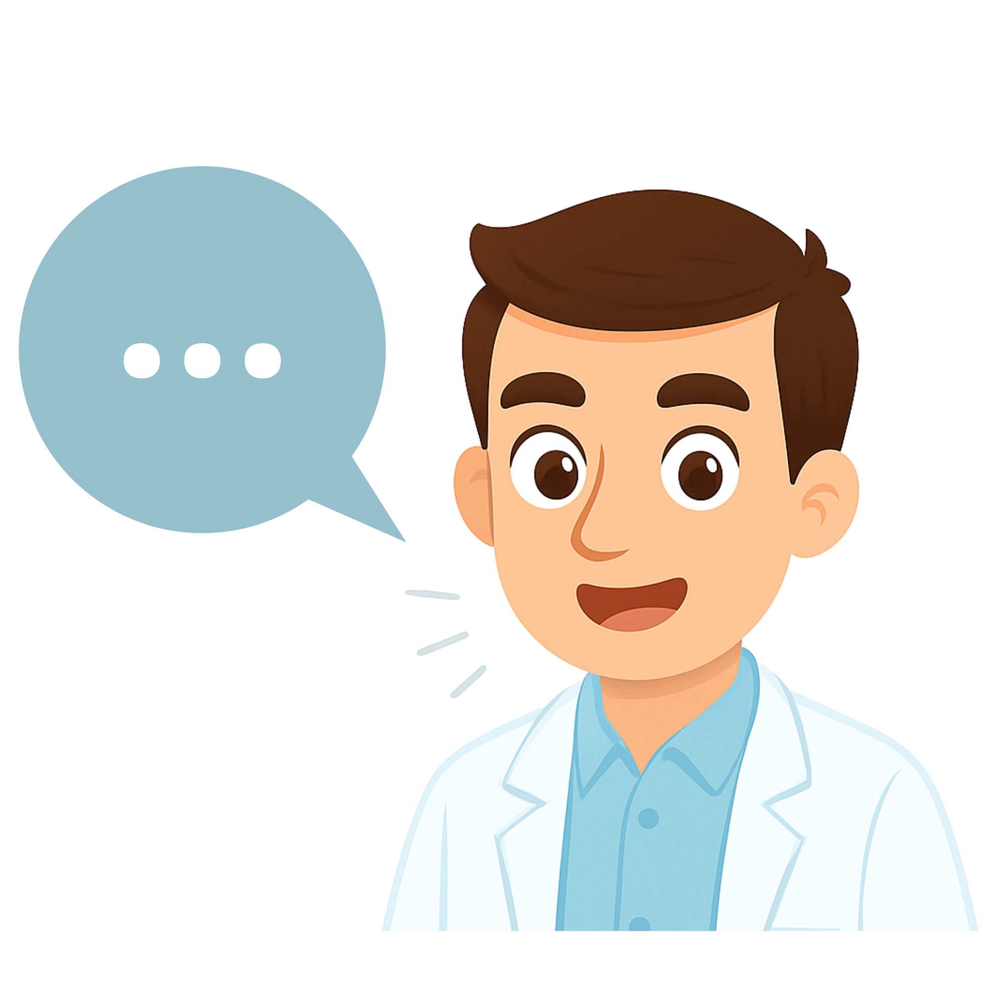
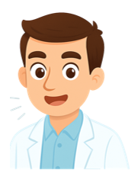


Bonjour les enfants ! La leçon de français commence maintenant.

Slide 8
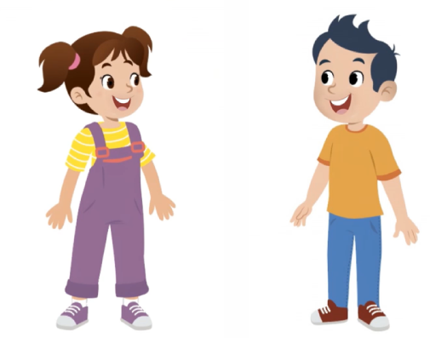
Aujourd’hui, nous allons apprendre un dialogue en français. Majd et Nada vont nous aider. Soyez attentifs.

Slide 9

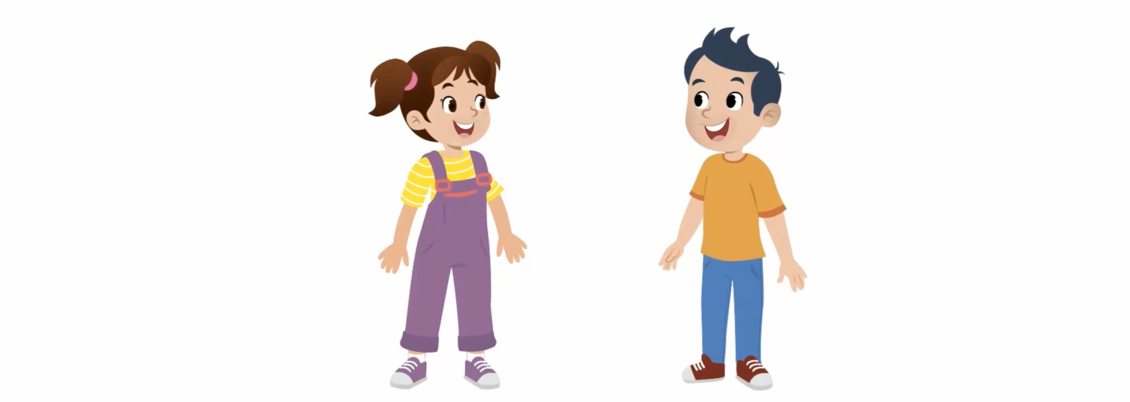

Lecture de la vidéo.

Slide 10
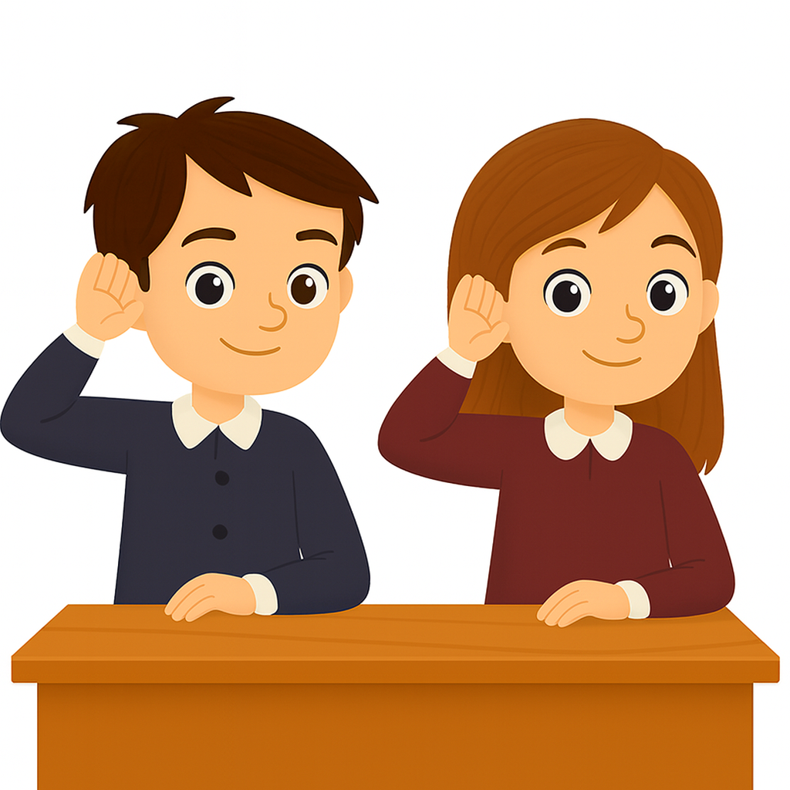
On va écouter le dialogue une deuxième fois. Écoutez bien.

Slide 11
Lecture de la vidéo.

Slide 12
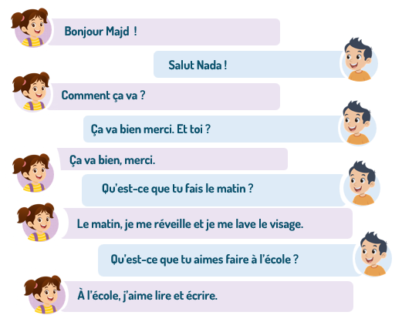
Maintenant, on va répéter le dialogue ensemble. Je vais lire chaque réplique et vous allez répéter après moi.

Slide 13
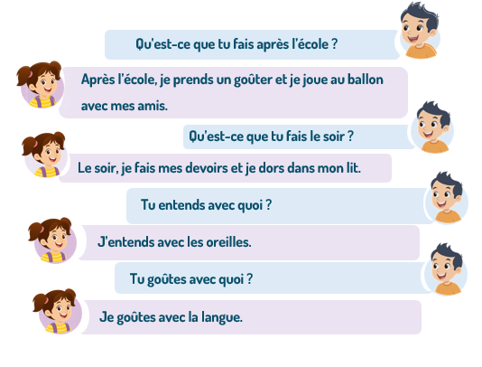
On continue à répéter ensemble le dialogue.

Slide 14
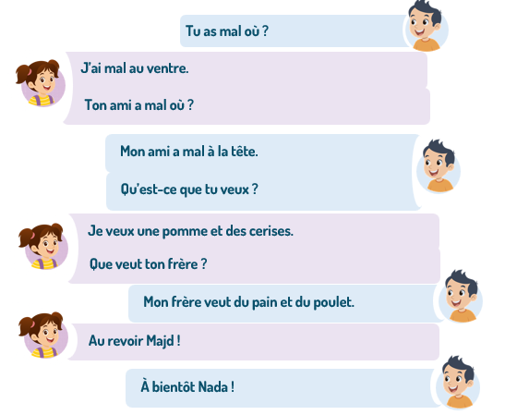
On continue à répéter ensemble le dialogue.

Slide 15

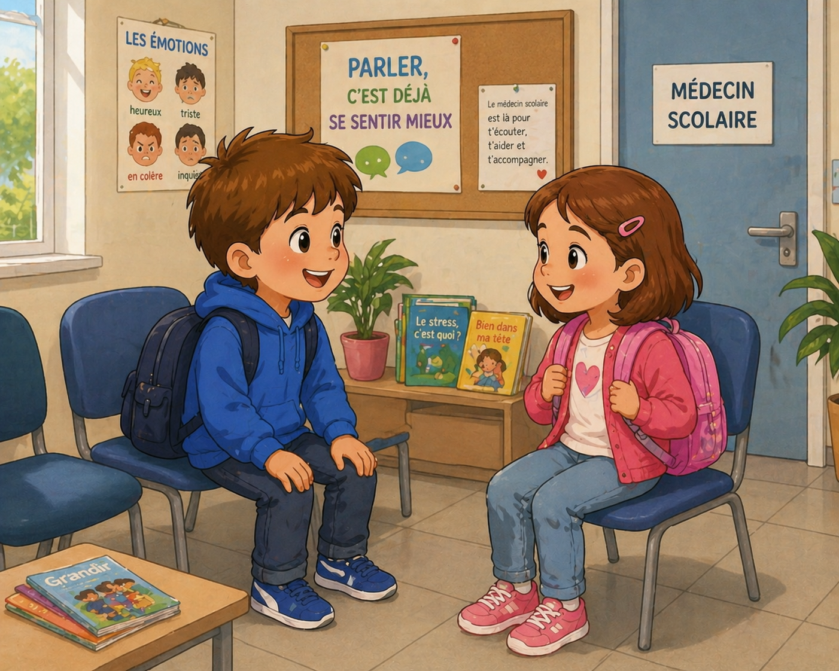
Maintenant, on va jouer ce dialogue. On va le faire en 3 étapes. Soyez attentifs.
Étape 1
Étape 2
Étape 3

Slide 16
Étape 1. Je vais vous expliquer la situation.
Étape 1
Étape 2
Étape 3
Situation : Les deux amis se rencontrent chez le médecin de l’école. Chacun pose à l’autre les questions suivantes :
Qu’est-ce que tu fais le matin ?
Qu’est-ce que tu aimes faire à l’école ?
Qu’est-ce que tu fais après l’école ?
Tu _______ avec quoi ?
Tu as mal où ?
Qu’est-ce que tu veux ?
Que veut ___________?

Slide 17
Étape 2. Chacun réfléchit silencieusement à ce qu’il va dire dans le dialogue.
Étape 1
Étape 2
Étape 3
Situation : Les deux amis se rencontrent chez le médecin de l’école. Chacun pose à l’autre les questions suivantes :
Qu’est-ce que tu fais le matin ?
Qu’est-ce que tu aimes faire à l’école ?
Qu’est-ce que tu fais après l’école ?
Tu _______ avec quoi ?
Tu as mal où ?
Qu’est-ce que tu veux ?
Que veut ___________?

Slide 18
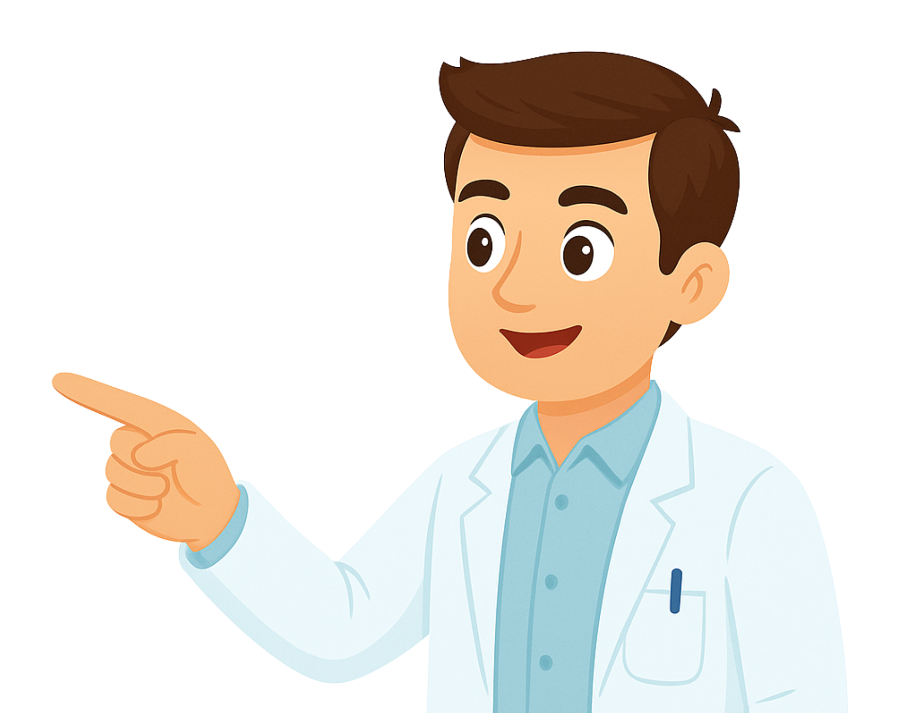
Étape 3. Maintenant, vous allez jouer le dialogue. Qui veut passer au tableau ?
Étape 1
Étape 2
Étape 3
Situation : Les deux amis se rencontrent chez le médecin de l’école. Chacun pose à l’autre les questions suivantes :
Qu’est-ce que tu fais le matin ?
Qu’est-ce que tu aimes faire à l’école ?
Qu’est-ce que tu fais après l’école ?
Tu _______ avec quoi ?
Tu as mal où ?
Qu’est-ce que tu veux ?
Que veut ___________?

Slide 19

Maintenant, tout le monde participe. Jouez le dialogue avec votre voisin.
Qu’est-ce que tu fais le matin ?
Qu’est-ce que tu aimes faire à l’école ?
Qu’est-ce que tu fais après l’école ?
Tu _______ avec quoi ?
Tu as mal où ?
Qu’est-ce que tu veux ?
Que veut ___________?

Slide 20

Plan de la séance 4
Réservé à l’enseignant (e)
Dialogue reprenant les actes de parole enseignés.
2. Lecture
Lecture de mots
Écriture de mots

Slide 21


Maintenant, on va faire de la lecture.

Slide 22
Répétons ensemble.
C c

Slide 23
Répétons ensemble.
ca
co
cu
cou
ci
ce
cé

Slide 24
Maintenant, on va apprendre à lire des mots contenant la lettre c. Soyez attentifs.
caméra colle coupé calcul
cerise céréale citron

Slide 25
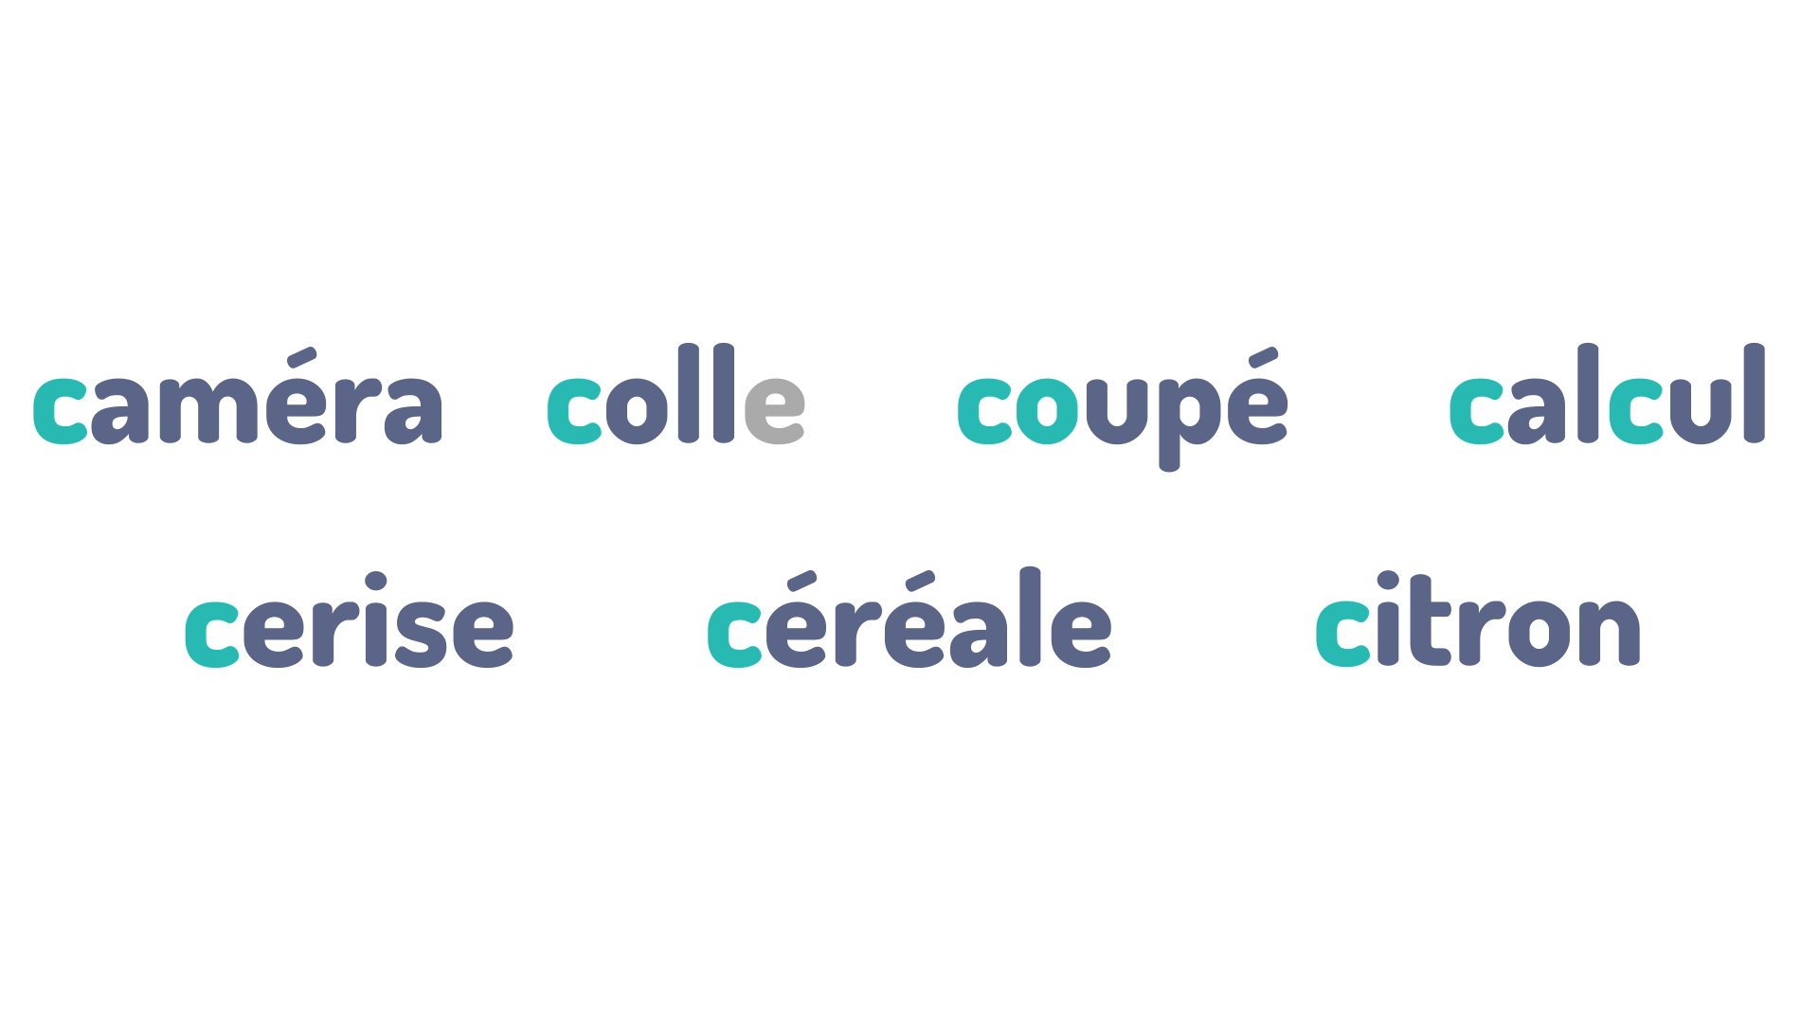
Lecture de la vidéo.

Slide 26
Relisons ensemble.
caméra colle coupé calcul
cerise céréale citron

Slide 27

Qui veut lire ?
caméra colle coupé calcul
cerise céréale citron

Slide 28
Prenez le livret aux pages 120 et 121.

Slide 29
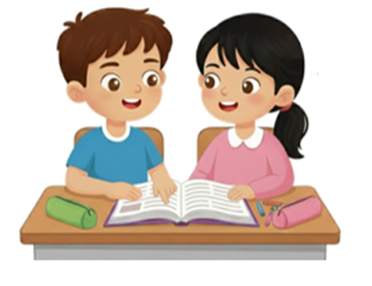
Lisez les mots à votre voisin. Chacun son tour. Je vais circuler entre les rangs pour vous aider.

Slide 30
Plan de la séance 3
Réservé à l’enseignant
Réservé à l’enseignant (e)
Dialogue reprenant les actes de parole enseignés.
Lecture de mots.
3. Écriture
Écriture de mots.

Slide 31

Maintenant, nous allons faire de l’écriture.

Slide 32
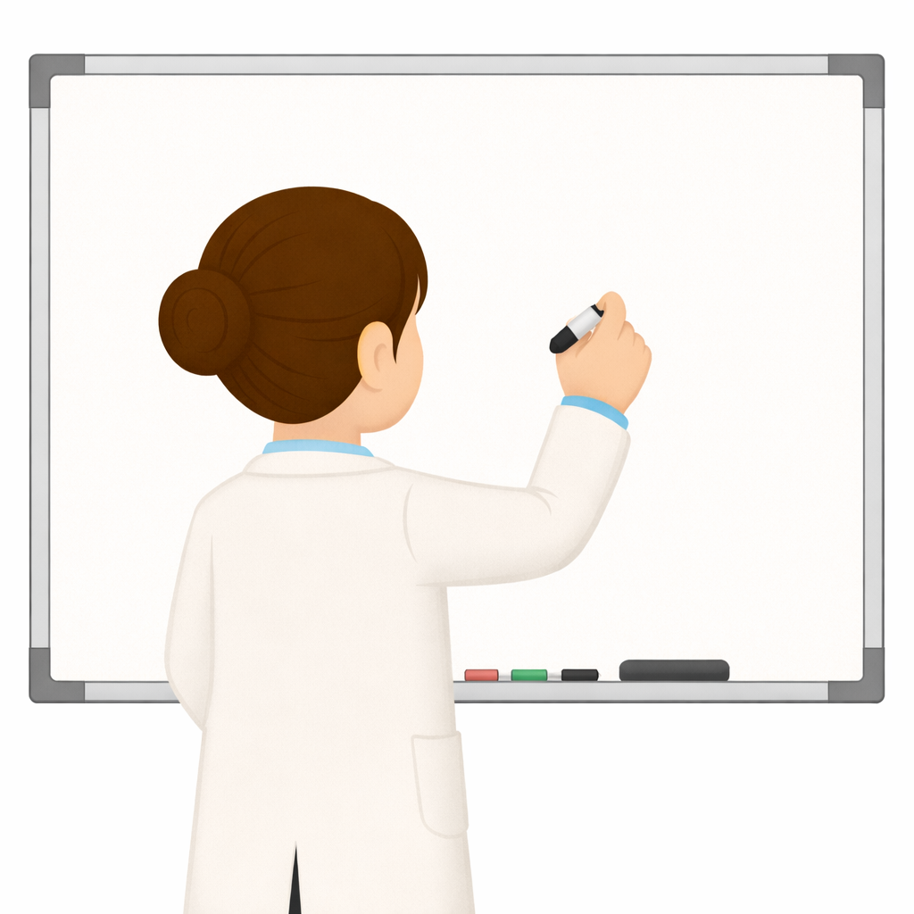

Je vais écrire le mot « caméra » sur le tableau. Regardez comment je fais.
caméra

Slide 33

Prenez vos ardoises.

Slide 34
Écrivez caméra.
caméra

Slide 35
Levez les ardoises. Je vais vérifier votre écriture.
caméra

Slide 36
Maintenant, je vais écrire le mot « école » sur le tableau. Regardez comment je fais.
école

Slide 37
Écrivez école sur vos ardoises.
école

Slide 38
Levez les ardoises. Je vais vérifier votre écriture.
école

Slide 39
Maintenant, je vais écrire le mot « céleri » sur le tableau. Regardez comment je fais.
céleri

Slide 40
Écrivez céleri sur vos ardoises.
céleri

Slide 41
Levez les ardoises. Je vais vérifier votre écriture.
céleri

Slide 42
Maintenant, je vais écrire le mot « cité » sur le tableau. Regardez comment je fais.
cité

Slide 43
Écrivez cité sur vos ardoises.
cité

Slide 44
Levez les ardoises. Je vais vérifier votre écriture.
cité

Slide 45
Prenez vos livrets aux pages 122 et 123. Vous allez faire les activités 3.

Slide 46
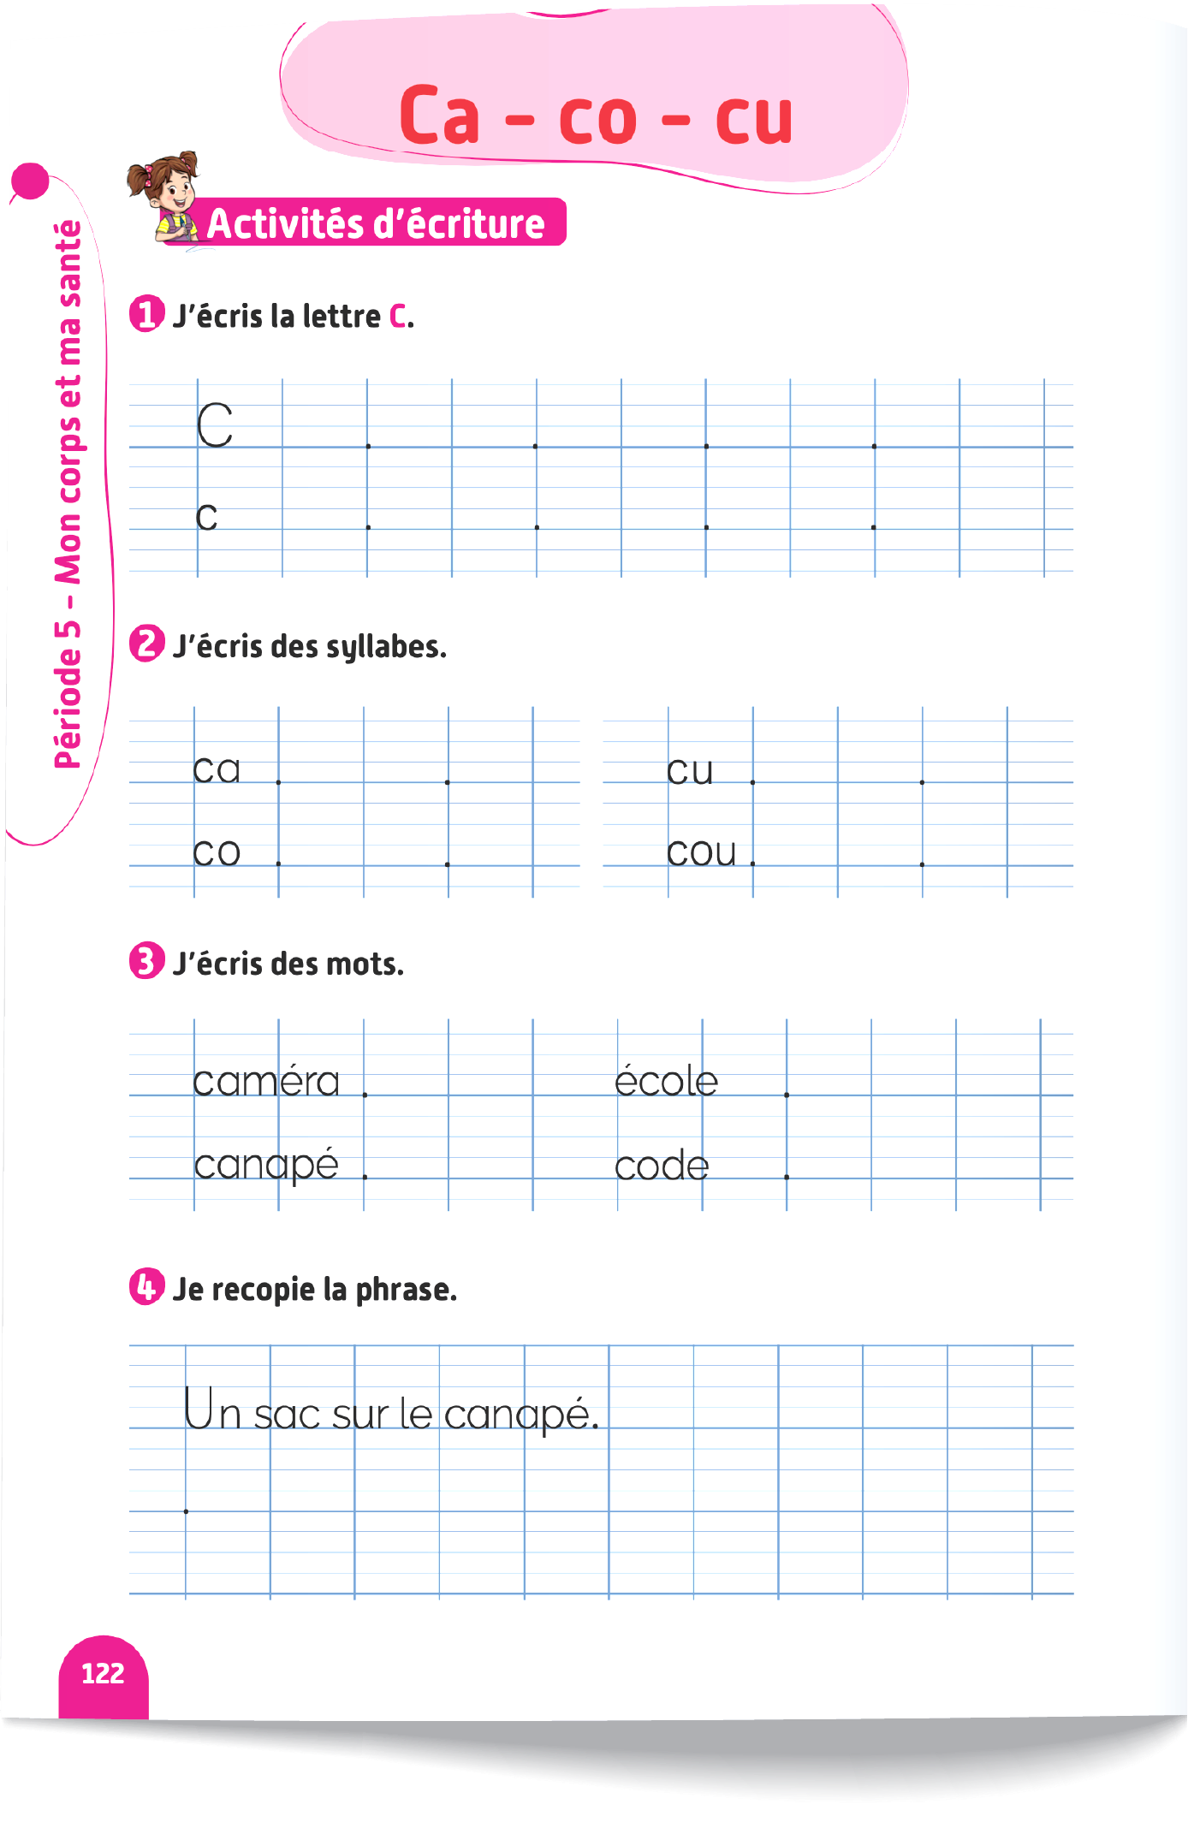
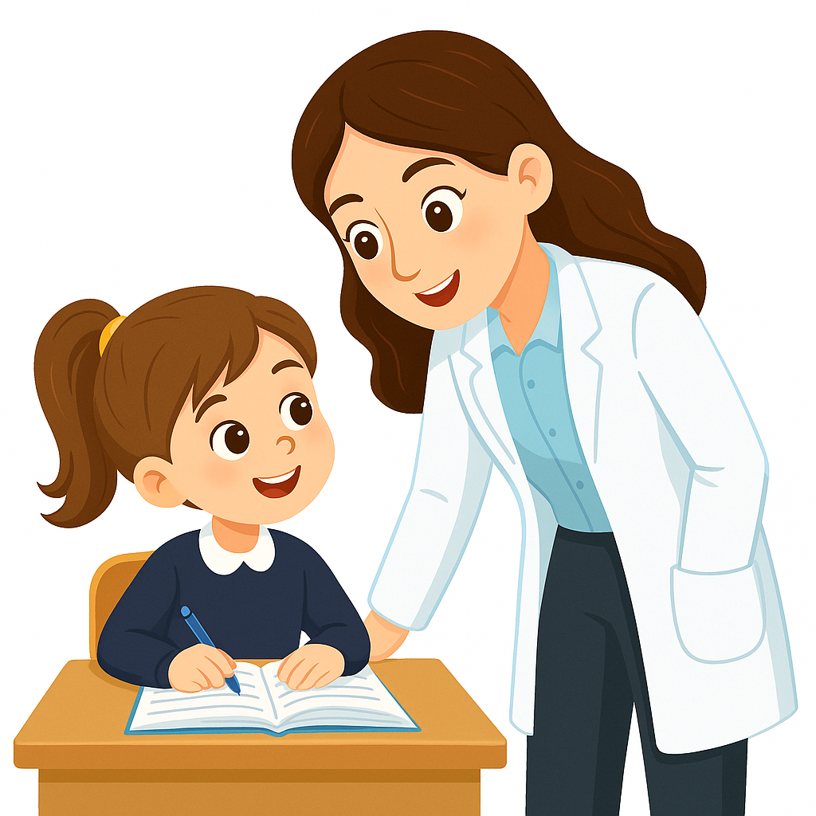
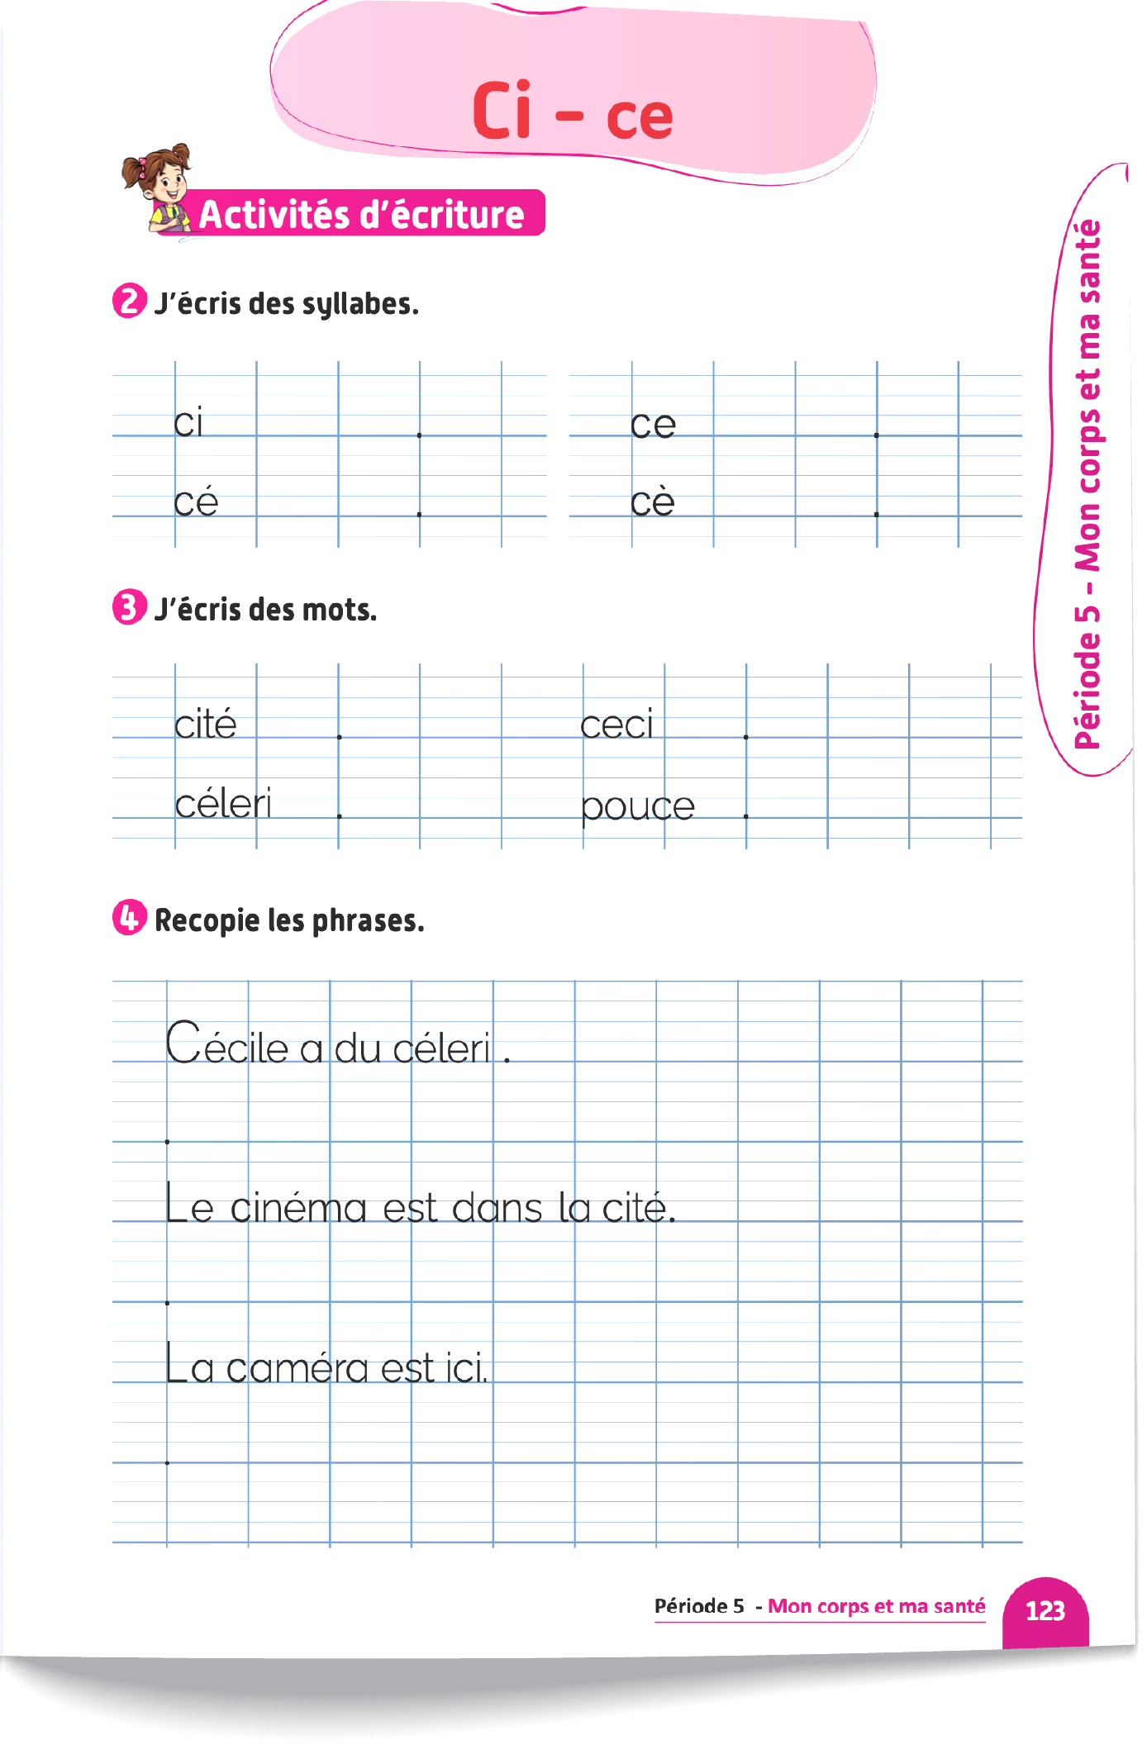
Écrivez les syllabes comme dans les exemples. Je vais circuler entre les rangs pour vous aider.

Slide 47
À la maison, vous aller recopier les mots dans vos cahiers.

Slide 48
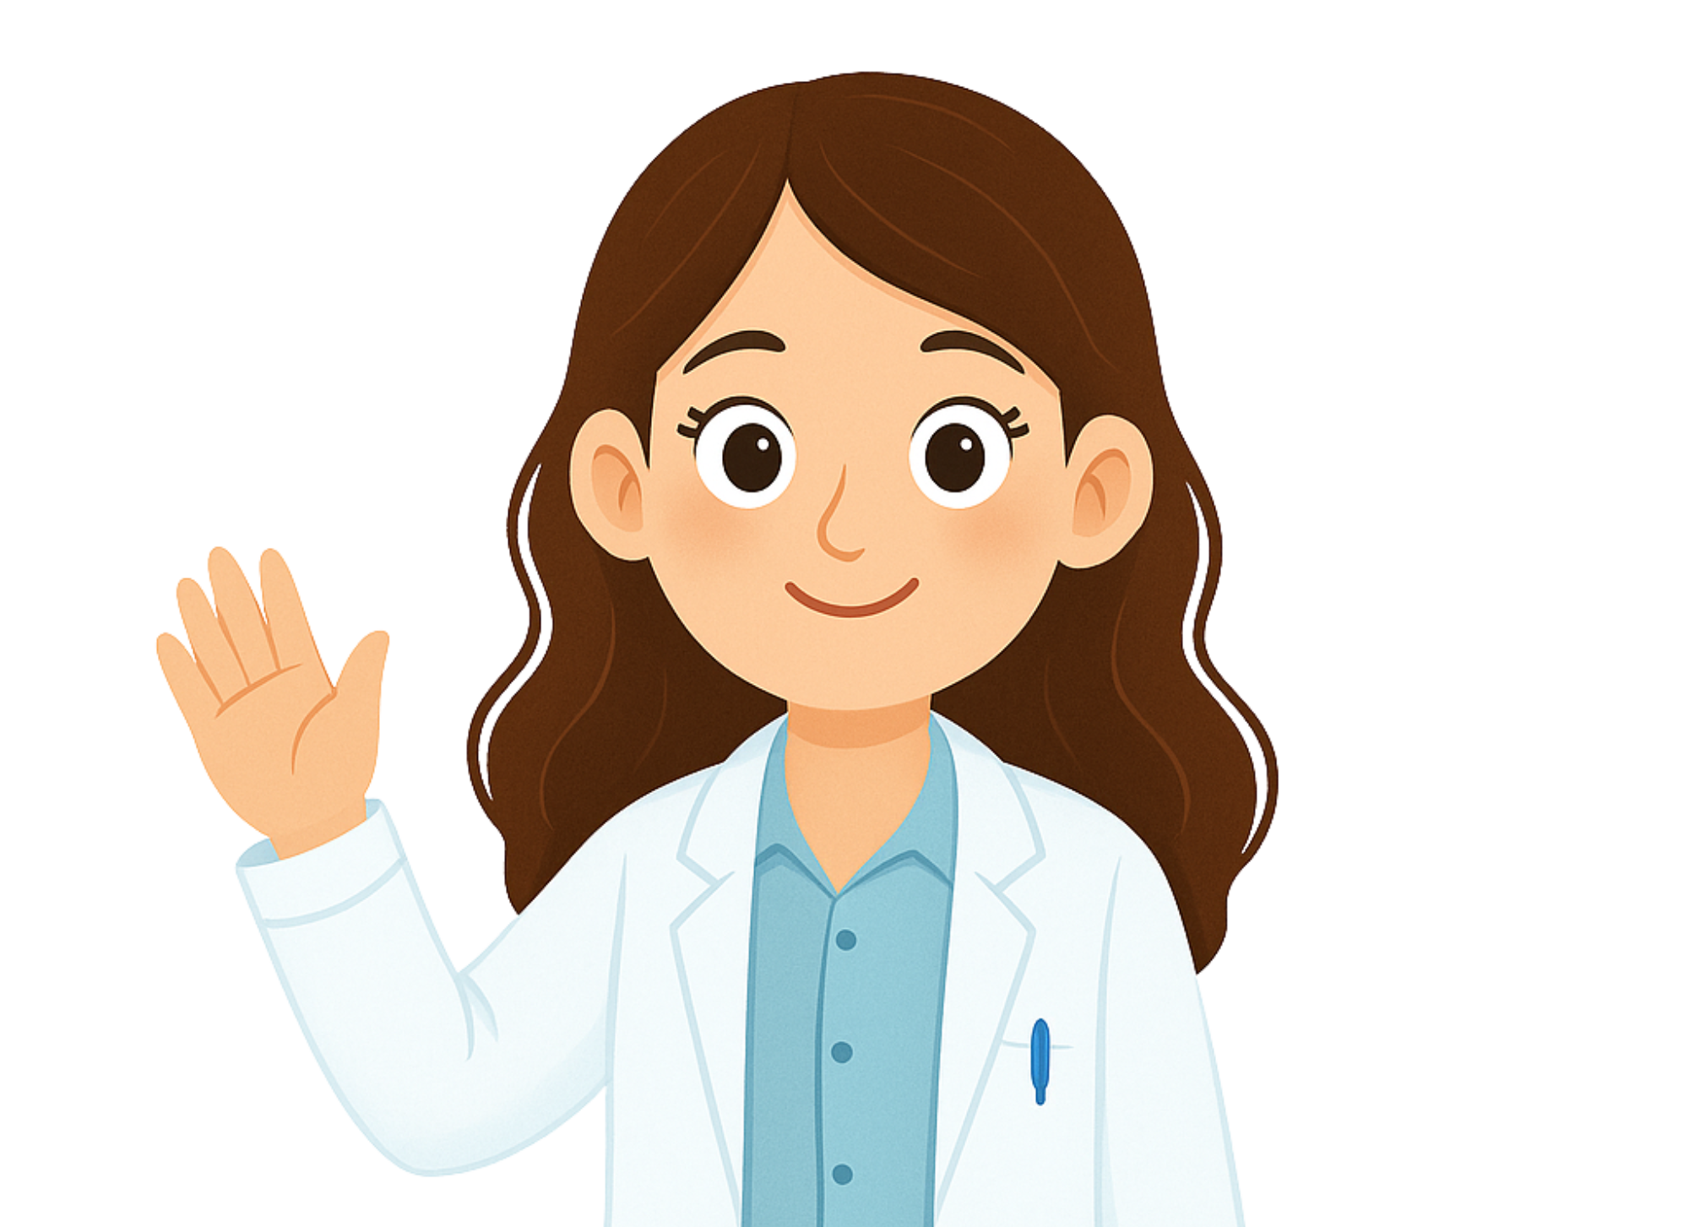
La séance d’aujourd’hui est terminée. À bientôt.

